Slide 1
CHƯƠNG 5: WEB SERVER
GV: LƯƠNG MINH HUẤN

Slide 2
NỘI DUNG
Khái niệm web server
Giao thức HTTP
Nguyên tắc hoạt động của web server
Khái niệm đa hosting

Slide 3
I. Khái niệm web server
Web Server là máy chủ có dung lượng lớn, tốc độ cao, được dùng để lưu trữ thông tin như một ngân hàng dữ liệu, chứa những website đã được thiết kế cùng với những thông tin liên quan khác. (các mã Script, các chương trình, và các file Multimedia)
Web Server có khả năng gửi đến máy khách những trang Web thông qua môi trường Internet (hoặc Intranet) qua giao thức HTTP - giao thức được thiết kế để gửi các file đến trình duyệt Web (Web Browser), và các giao thức khác.

Slide 4
I. Khái niệm web server
Tất cả các Web Server đều có một địa chỉ IP (IP Address) hoặc cũng có thể có một Domain Name. Web Server Software còn có thể được tích hợp với CSDL (Database), hay điều khiển việc kết nối vào CSDL để có thể truy cập và kết xuất thông tin từ CSDL lên các trang Web và truyền tải chúng đến người dùng.
Server phải hoạt động liên tục 24/24 giờ, 7 ngày một tuần và 365 ngày một năm, để phục vụ cho việc cung cấp thông tin trực tuyến. Vị trí đặt server đóng vai trò quan trọng trong chất lượng và tốc độ lưu chuyển thông tin từ server và máy tính truy cập.

Slide 5
II. Giao thức HTTP
HTTP là một giao thức cho phép Web Browser và Web Server có thể giao tiếp với nhau. HTTP bắt đầu là 1 giao thức đơn giản giống như với các giao thức chuẩn khác trên Internet, thông tin điều khiển được truyền dưới dạng văn bản thô thông qua kết nối TCP. Do đó, kết nối HTTP có thể thay thế bằng cách dùng lệnh telnet chuẩn.

Slide 6
II. Giao thức HTTP
Giao thức đơn giản yêu-cầu/đáp-ứng (request/response) này đã phát triển nhanh chóng và được định nghĩa lại thành một giao thức phức tạp (phiên bản hiện tại HTTP/1.1) . Một trong các thay đổi lớn nhất trong HTTP/1.1 là nó hỗ trợ kết nối lâu dài (persistent connection).

Slide 7
II. Giao thức HTTP
Trong HTTP/1.0, một kết nối phải được thiết lập đến Server cho mỗi đối tượng mà Browser muốn download. Nhiều trang Web có rất nhiều hình ảnh, ngoài việc tải trang HTML cơ bản, Browser phải lấy về một số lượng hình ảnh. Nhiều cái trong chúng thường là nhỏ hoặc chỉ đơn thuần là để trang trí cho phần còn lại của trang HTML.

Slide 8
III. Nguyên tắc hoạt động của web server
Web Server nhận 1 yêu cầu từ Web Browser, sẽ ánh xạ đường dẫn URL
(ví dụ: http://www.hcmuns.edu.vn/index.html) thành một tập tin cục bộ trên máy Web Server.
Máy chủ sau đó sẽ nạp tập tin này từ đĩa và gởi tập tin đó qua mạng đến Web Browser của người dùng. Web Browser và Web Server sử dụng giao thức HTTP trong quá trình trao đổi dữ liệu.

Slide 9
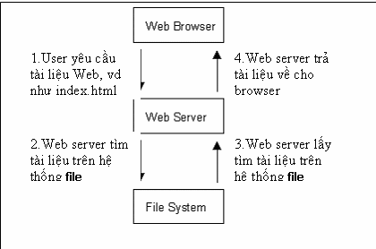

Slide 10
III. Nguyên tắc hoạt động của web server
Trên cơ sở phục vụ những trang Web tĩnh đơn giản này, ngày nay chúng đã phát triển với nhiều thông tin phức tạp hơn được chuyển giữa Web Server và Web Browser, trong đó quan trọng nhất có lẽ là nội dung động (dynamic content).

Slide 11
III.1 Cơ chế nhận kết nối
Với phiên bản đầu tiên, Web Server hoạt động theo mô hình sau:
Tiếp nhận các yêu cầu từ Web Browser.
Trích nội dung từ đĩa .
Chạy các chương trình CGI.
Truyền dữ liệu ngược lại cho Client

Slide 12
III.1 Cơ chế nhận kết nối
Tuy nhiên, cách hoạt động của mô hình trên không hoàn toàn tương thích lẫn nhau. Ví dụ, một Web Server đơn giản phải theo các luật logic sau:
Chấp nhận kết nối.
Sinh ra các nội dung tĩnh hoặc động cho Browser.
Đóng kết nối.
Chấp nhận kết nối.
Lập lại quá trình trên ...

Slide 13
III.1 Cơ chế nhận kết nối
Điều này sẽ chạy tốt đối với các WebSites đơn giản, nhưng Server sẽ bắt đầu gặp phải vấn đề khi có nhiều người truy cập hoặc có quá nhiều trang Web động phải tốn thời gian để tính toán cho ra kết quả.
Ví dụ: Nếu một chương trình CGI tốn 30 giây để sinh ra nội dung, trong thời gian này Web Server có thể sẽ không phục vụ các trang khác nữa .

Slide 14
III.1 Cơ chế nhận kết nối
Do vậy, mặc dù mô hình này hoạt động được, nhưng nó vẫn cần phải thiết kế lại để phục vụ được nhiều người trong cùng 1 lúc. Web Server có xu hướng tận dụng ưu điểm của 2 phương pháp khác nhau để giải quyết vấn đề này là: đa tiểu trình (multi-threading) hoặc đa tiến trình (multi-processing) hoặc các hệ lai giữa multi-processing và multi-threading.

Slide 15
III.2 Web Client
Là những chương trình duyệt Web ở phía người dùng, như Internet Explorer, Netscape Communicator.., để hiển thị những thông tin trang Web cho người dùng. Web Client sẽ gửi yêu cầu đến Web Server. Sau đó, đợi Web Server xử lý trả kết quả về cho Web Client hiển thị cho người dùng. Tất cả mọi yêu cầu đều được xử lý bởi Web Server.

Slide 16
III.3 Web động
Một trong các nội dung động (thường gọi tắt là Web động) cơ bản là các trang Web được tạo ra để đáp ứng các dữ liệu nhập vào của người dùng trực tiếp hay gián tiếp.

Slide 17
III.3 Web động
Cách cổ điển nhất và được dùng phổ biến nhất cho việc tạo nội dung động là sử dụng Common Gateway Interface (CGI). Cụ thể là CGI định nghĩa cách thức Web Server chạy một chương trình cục bộ, sau đó nhận kết quả và trả về cho Web Browser của người dùng đã gửi yêu cầu.

Slide 18
III.3 Web động
Web Browser thực sự không biết nội dung của thông tin là động, bởi vì CGI về cơ bản là một giao thức mở rộng của Web Server. Hình vẽ sau minh hoạ khi Web Browser yêu cầu một trang Web động phát sinh từ một chương trình CGI.

Slide 19
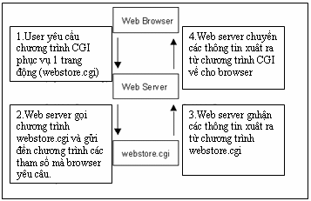

Slide 20
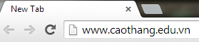

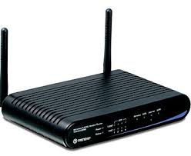


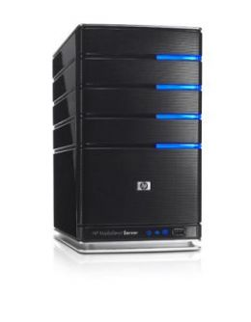
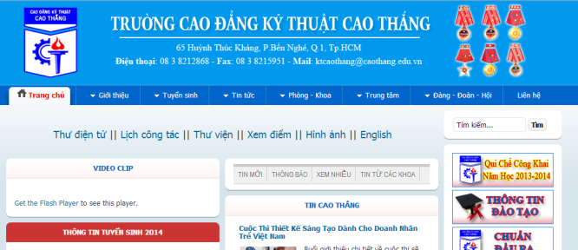
Nguyên tắc hoạt động của web server
Modem
Internet
IP
Web server
DNS server
IP : 123.30.108.39

Slide 21

IV. Khái niệm đa hosting

Slide 22
V. Cấu hình web server trên CentOS 7
Cấu hình DNS server.
Cài đặt Apache
Cấu hình Apache

Slide 23
VI. Cấu hình web server trên windows server 2012
Cấu hình DNS
Cài đặt IIS
Cấu hình IIS

